Slide 1
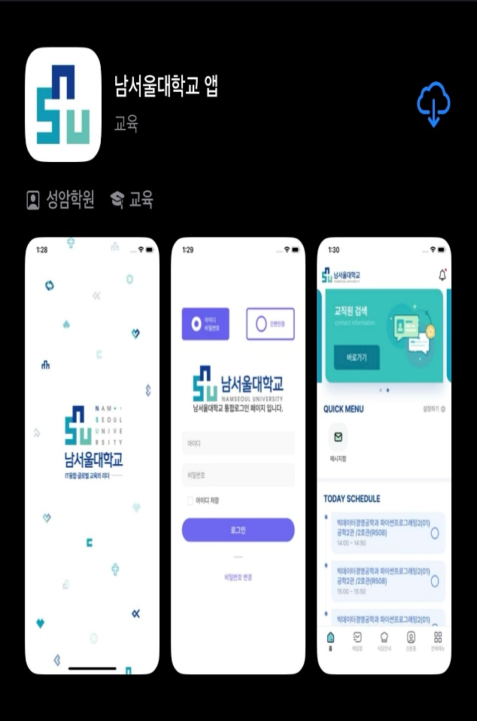
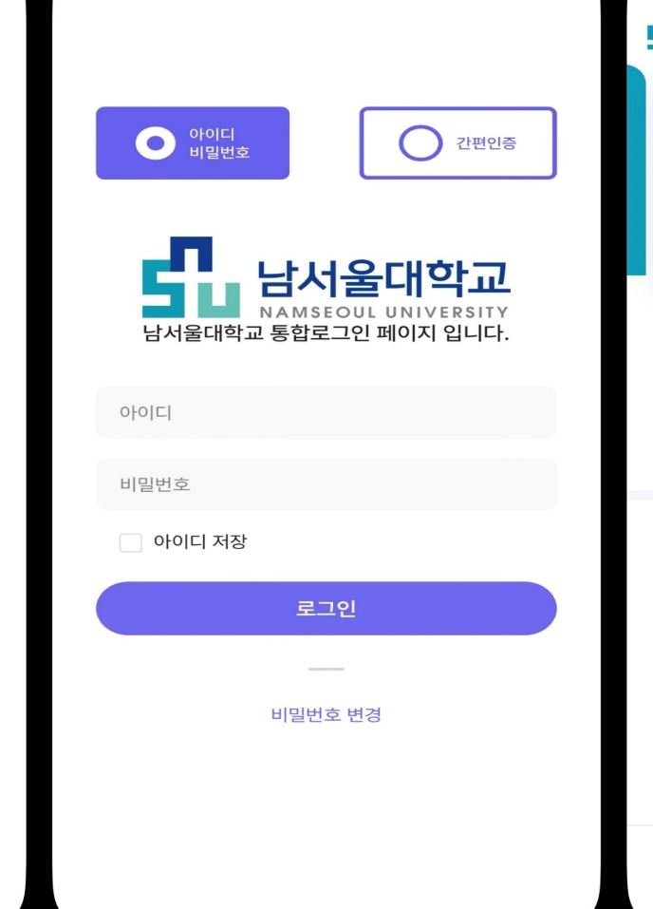
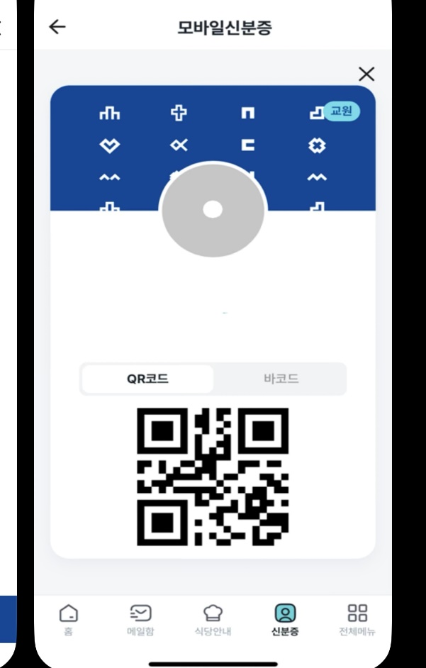
1. 스마트폰 스토어
(App Store / Play 스토어에서
'남서울대학교' 검색 후 설치
로그인은 대학원 PORTAL
동일한 계정(아이디/비밀번호)으로 접속
3. 홈 화면 모바일 신분증 클릭 ,
생성된 QR코드/바코드 이용

